Slide 1
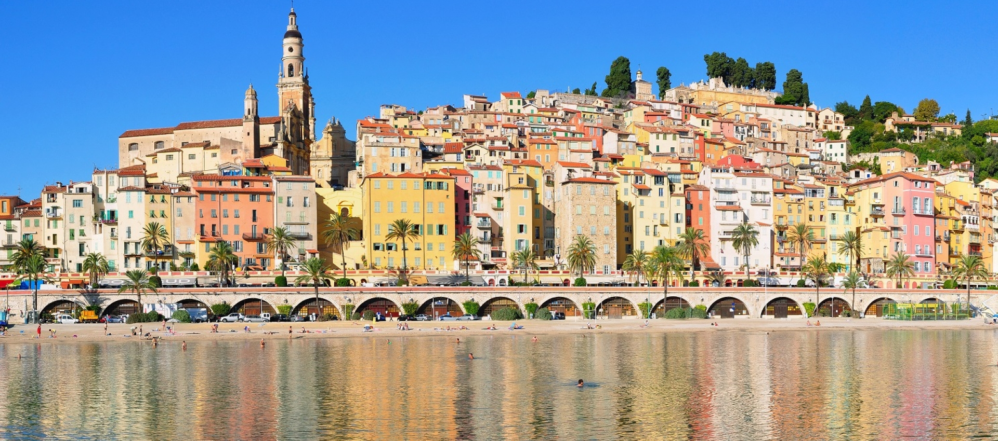
Marino Muratore
Uniti oltre l'Oceano:
la letteratura per ragazzi come
occasione d'incontro tra le diverse culture

Slide 2
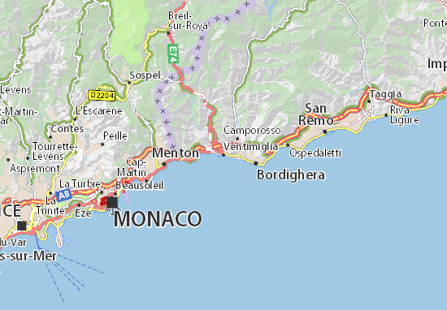
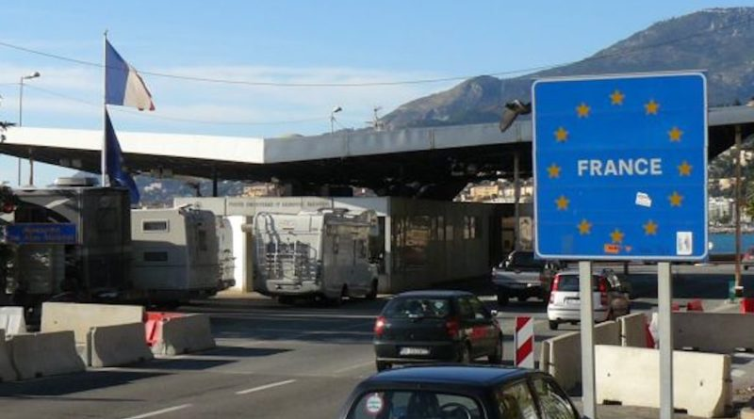
La frontiera

Slide 3
Alcuni tra
i tanti autori classici
che ci hanno permesso di superare
barriere culturali e
stimolato a guardare
oltre l’orizzonte…

Slide 4

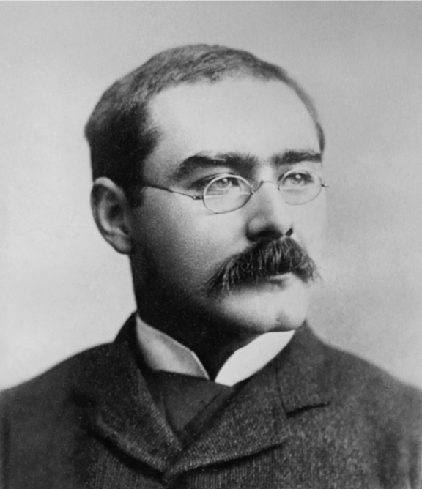
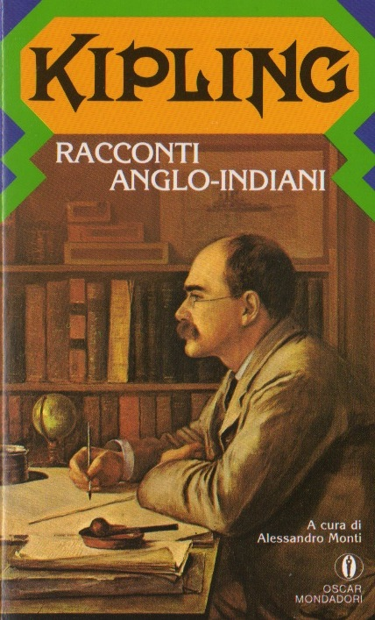


Rudyard Kipling (1865 – 1936)
L’amore per mondi lontani da quello ovattato inglese e la ricerca delle origini

Slide 5




Louisa May Alcott (1832 – 1888)
La sua lotta per nuove forme di educazione , per i diritti delle donne e l’abolizione della schiavitù

Slide 6

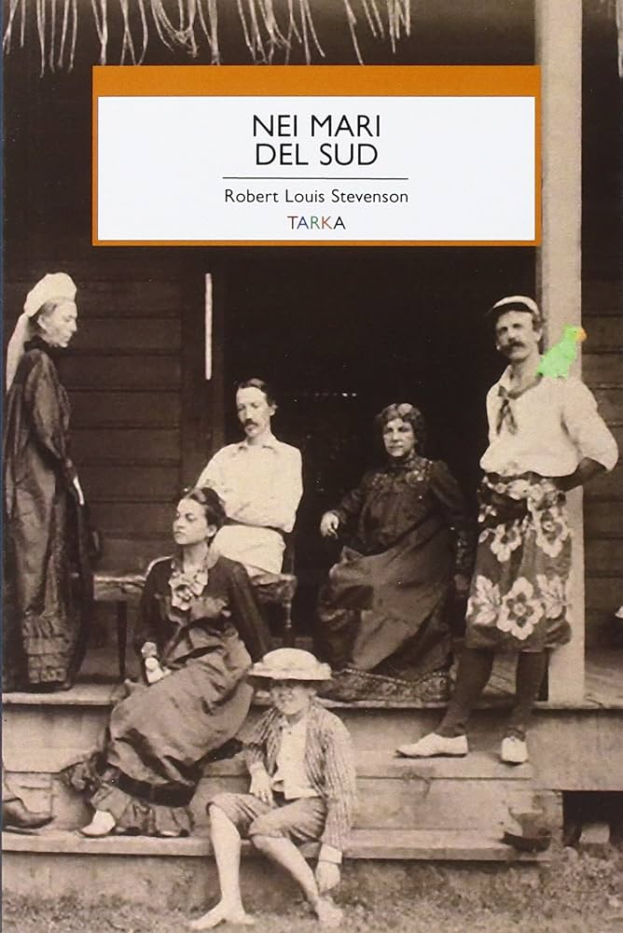
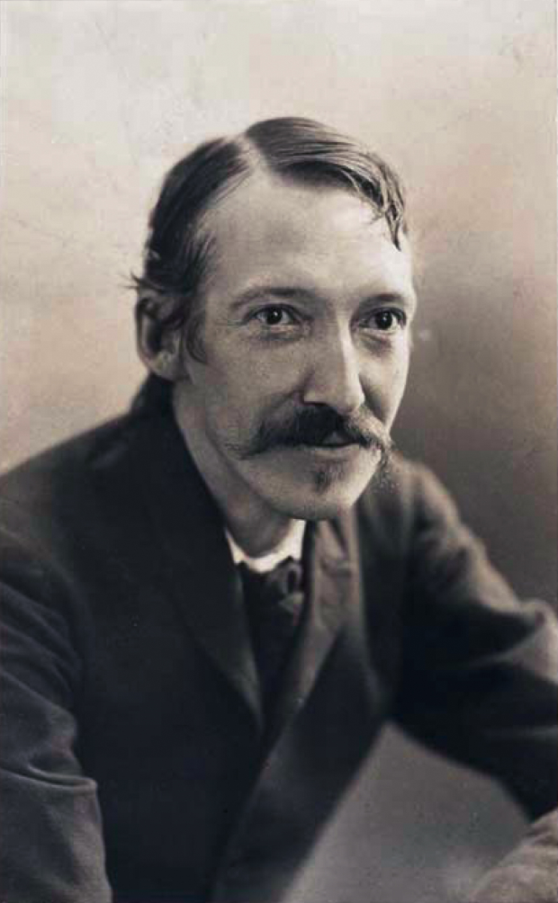

Stevenson (1850-1894).
Il rispetto per i popoli della Polinesia che stavano perdendo la gioia di vivere
Il mio letto è come un veliero:
Cummy alla sera mi aiuta a imbarcare
Mi veste con panni da nocchiero
E poi nel buio mi vede salpare.
Di notte navigo e intanto saluto
Tutti gli amici che attendono al molo,
poi chiudo gli occhi e tutto è perduto,
Non vedo e non sento più, navigo solo.
(«Il mio letto è una nave»)

Slide 7

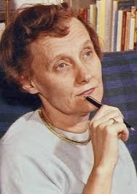

Astrid Lingren (1907-2002)
Un’autrice contro tutte le convenzioni e riconosciuta anche per il grande impegno per la difesa dei diritti delle bambine e dei bambini.

Slide 8
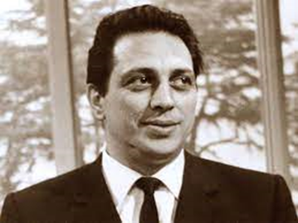



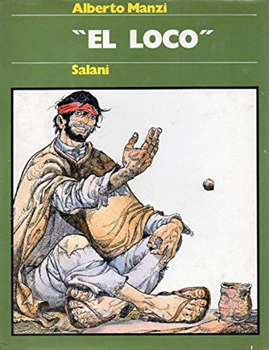
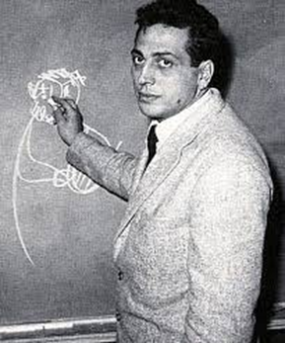
Alberto Manzi (1924-1997)
Un maestro molto particolare che per oltre 20 anni si recò volontariamente in Amazzonia per insegnare a leggere e scrivere agli indios

Slide 9
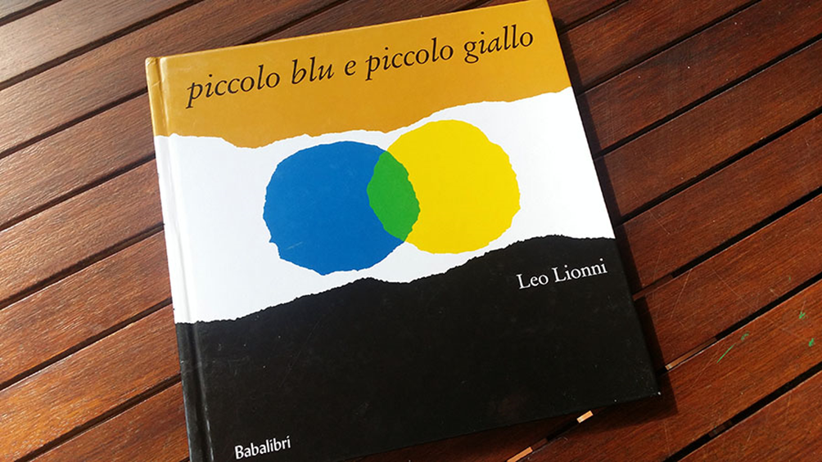

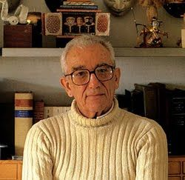

Leo Lionni (1910-1999)
L’autore simbolo della lotta per superare i pregiudizi di ogni genere. Non a caso alcuni suoi libri sono stati tristemente censurati e solo pochi anni fa

Slide 10


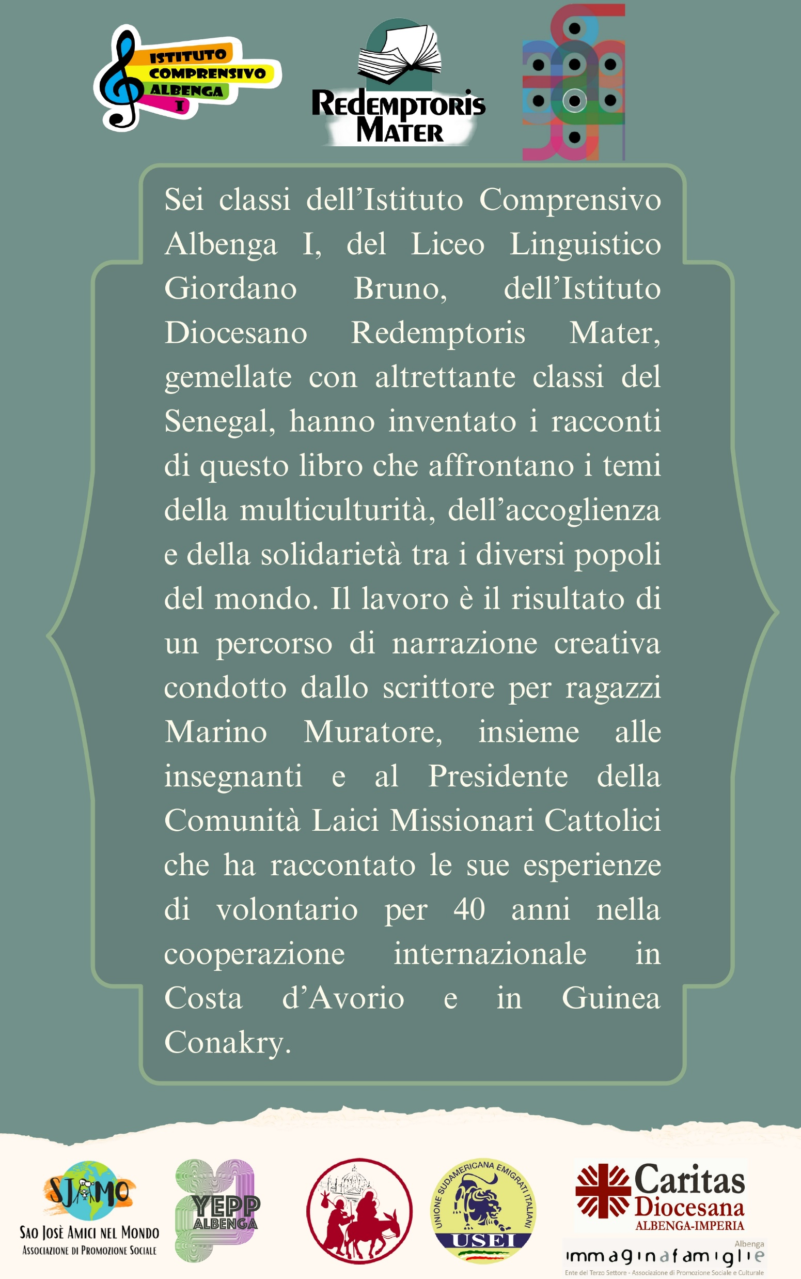
Il mio piccolo contributo

Slide 11
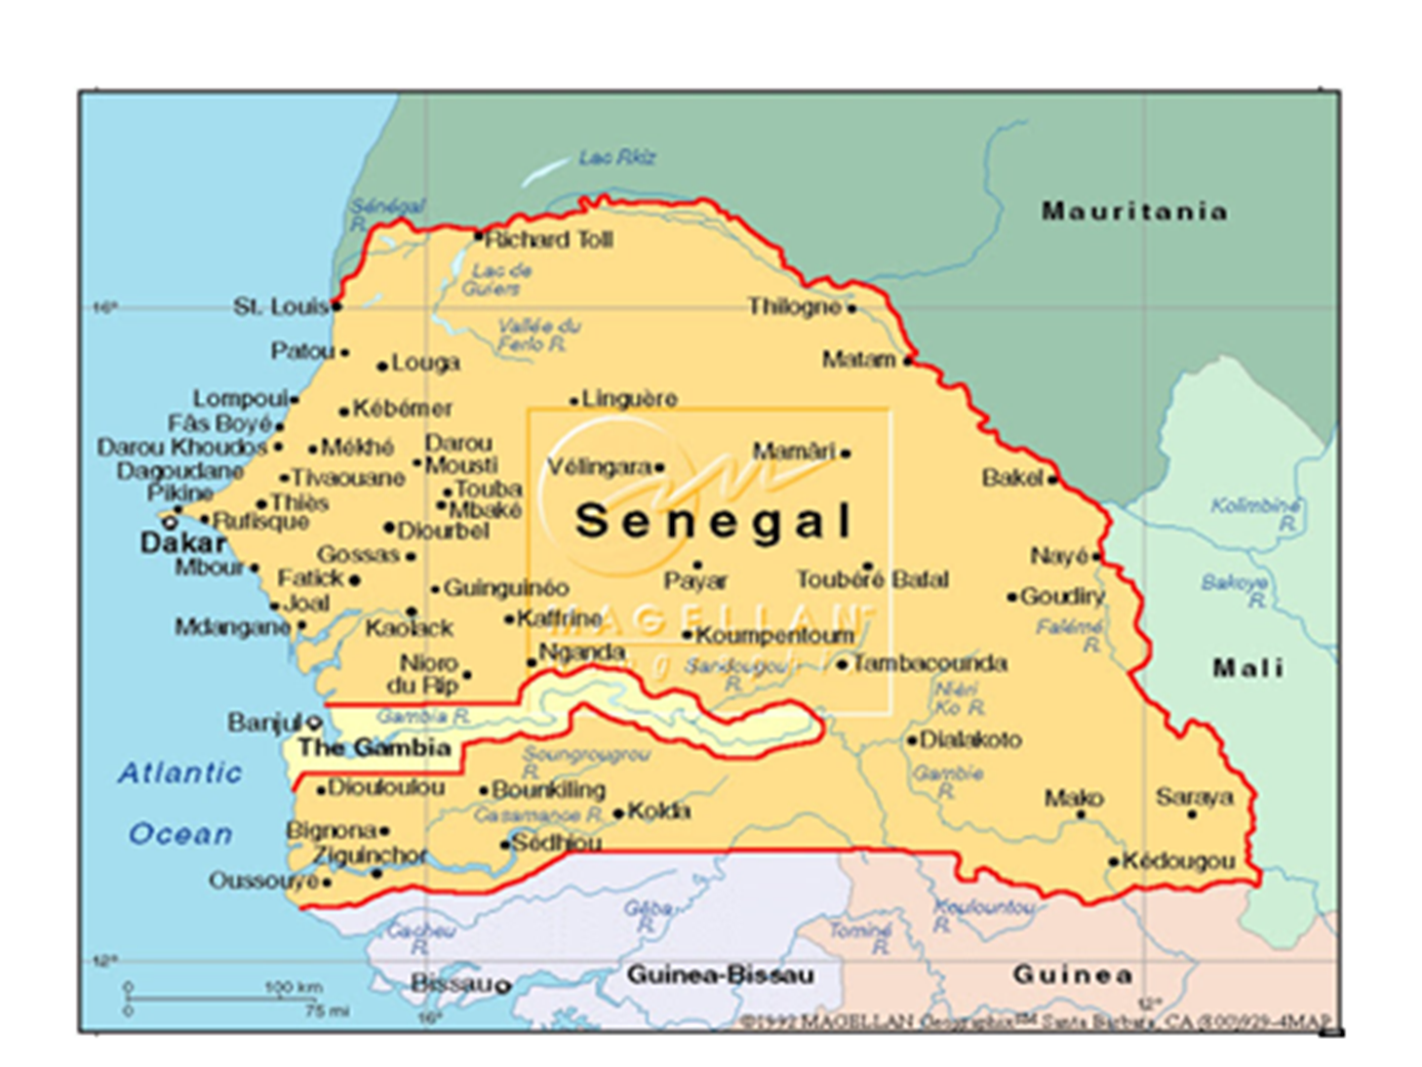
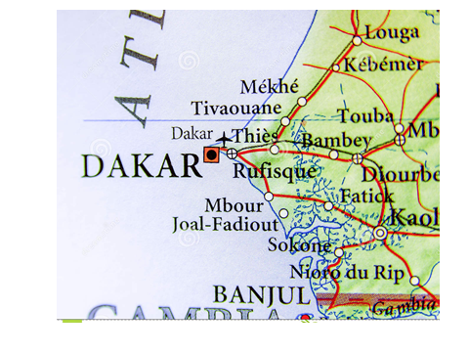
Il viaggio in Senegal

Slide 12


Slide 13
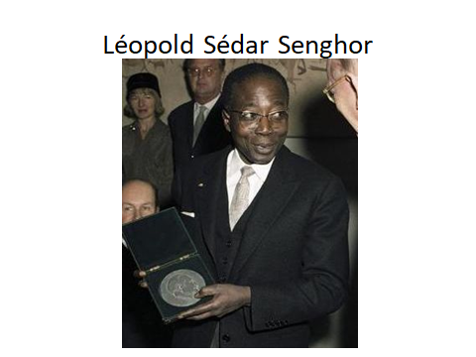

Slide 14
La mia Negritudine non è il sonno della razza, no,
ma il sole dell’anima, la mia negritudine vista e vita
La mia Negritudine è un martello in mano, è una lancia in pugno
Come il bastone del messaggero.
Non si tratta di bere, di mangiare l’istante che passa
Al diavolo se m’intenerisco per le rose di Capo Verde!
Il mio compito è di ridestare il mio popolo ai futuri sfolgoranti
La mia gioia creare delle immagini per nutrirlo,
o luci ritmate della Parola!
L. Senghor, La mia Negritudine

Slide 15
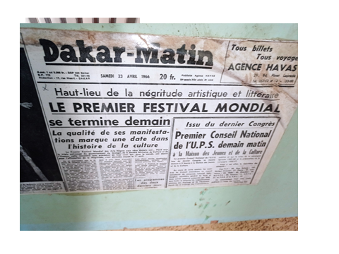

Slide 16
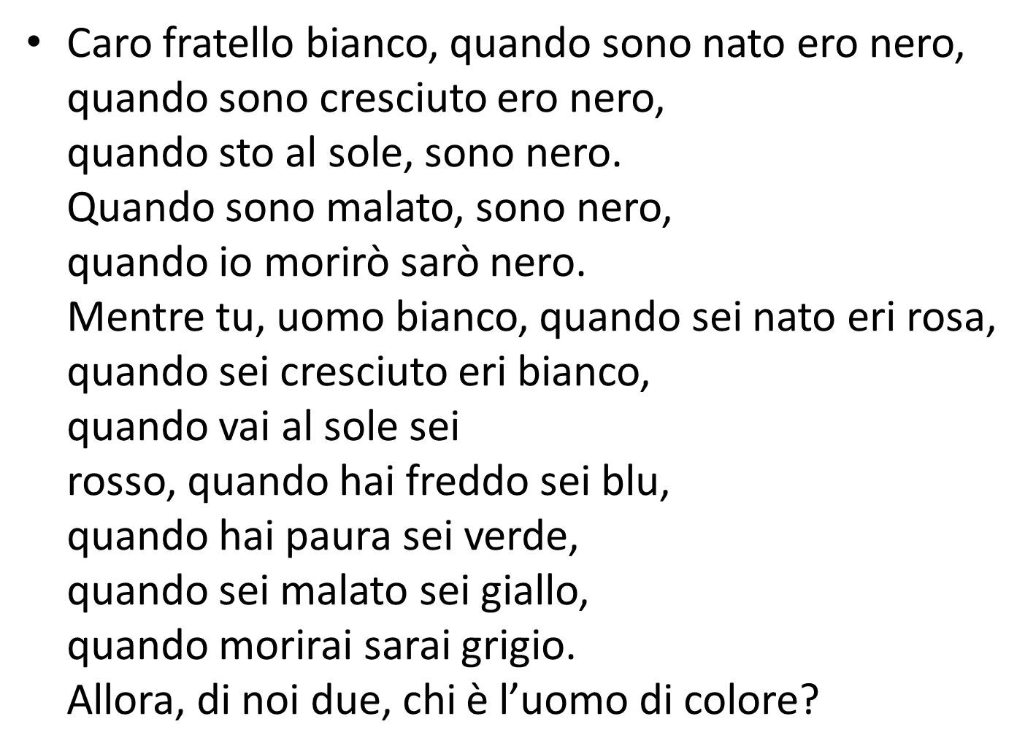

Slide 17
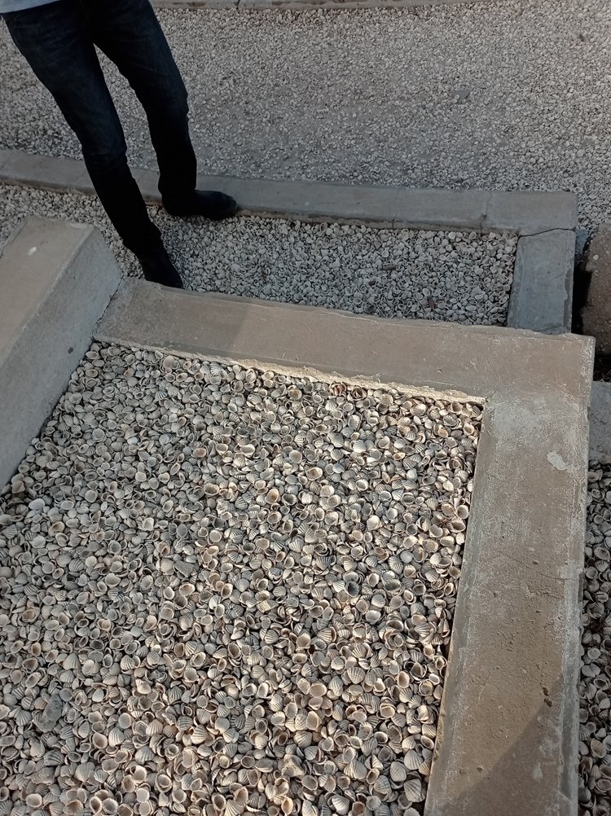
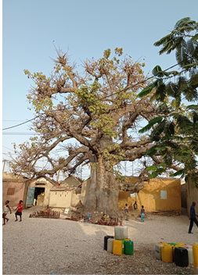
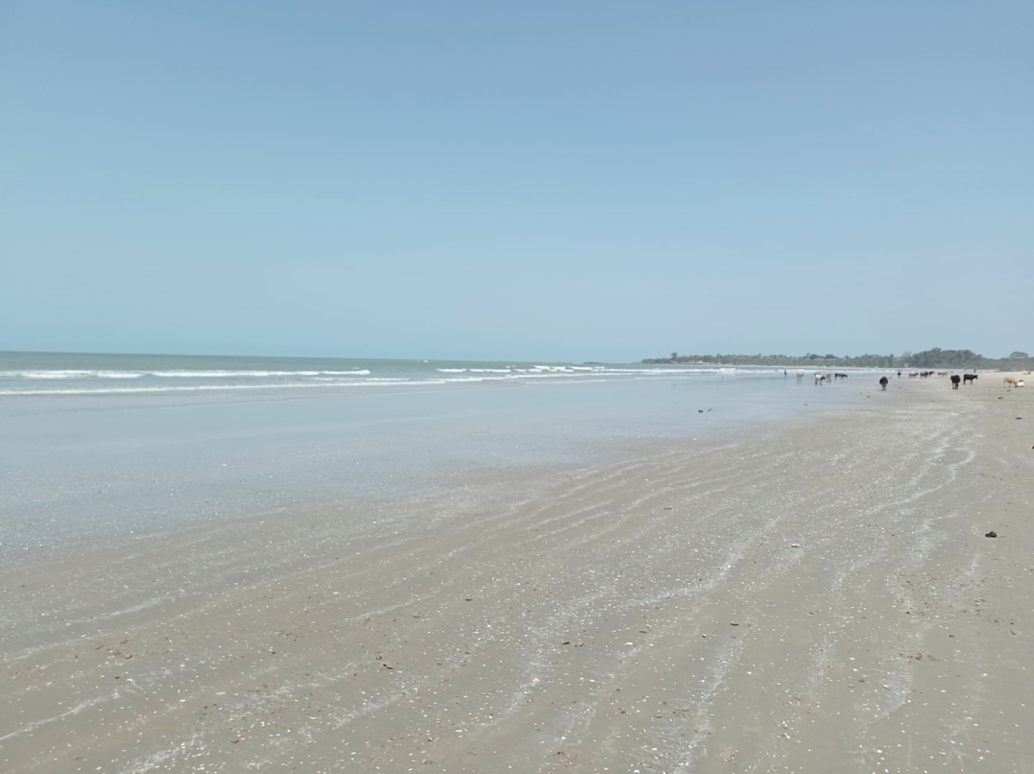

Slide 18


Slide 19
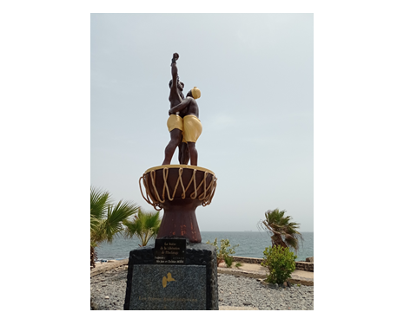
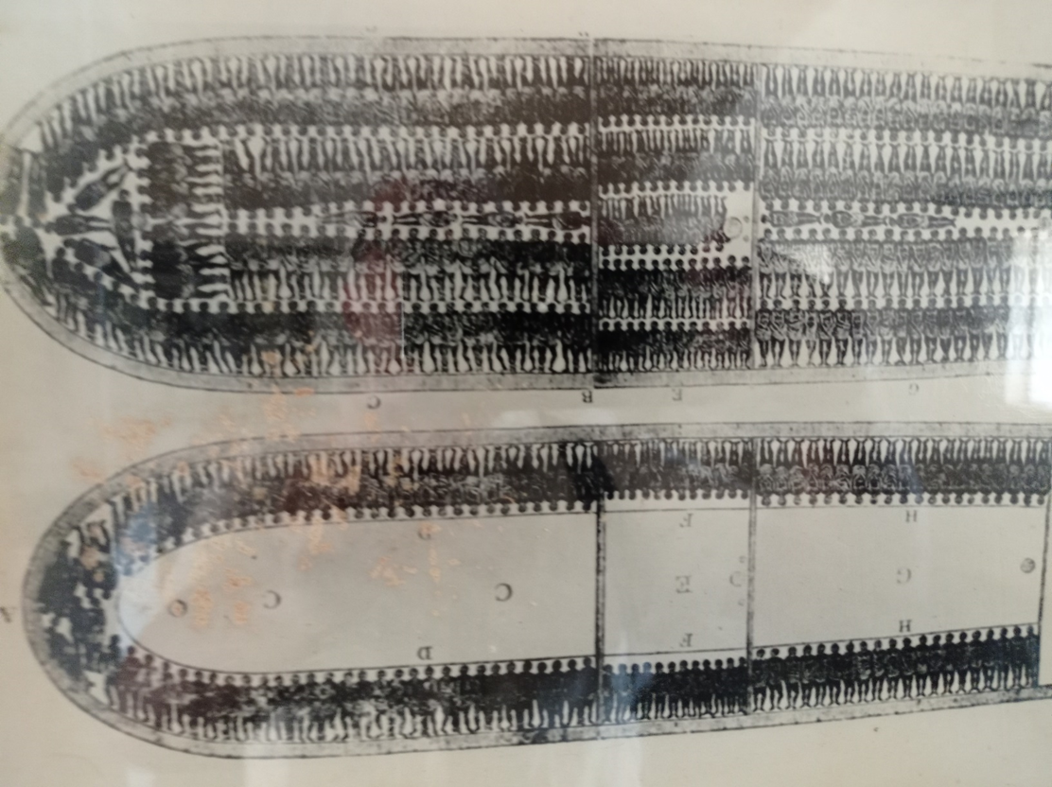

Slide 20
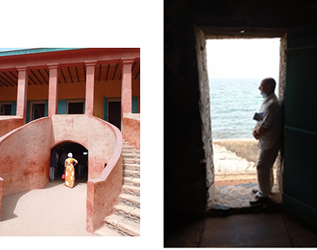
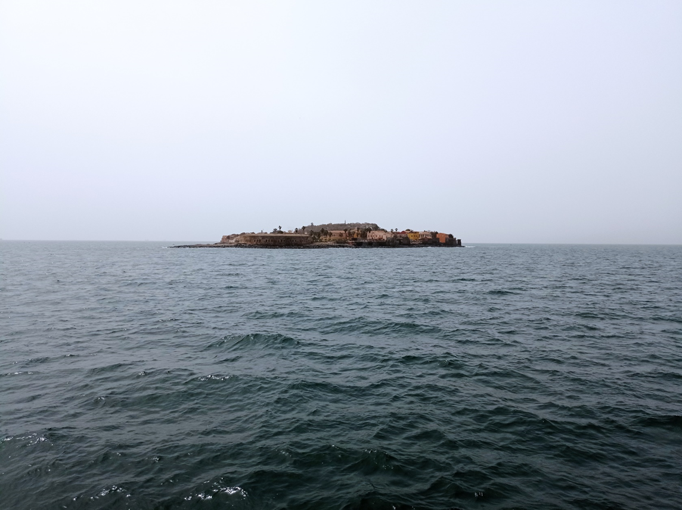
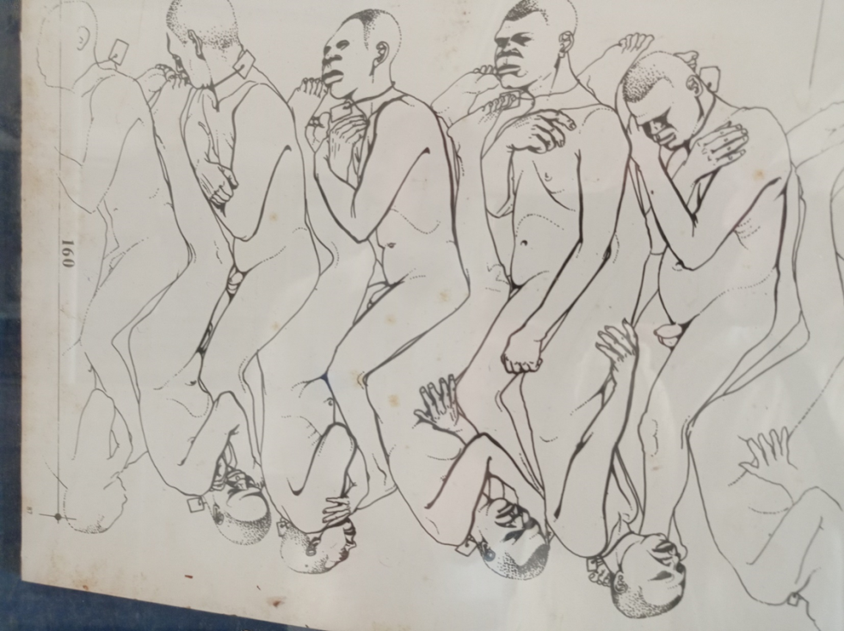

Slide 21
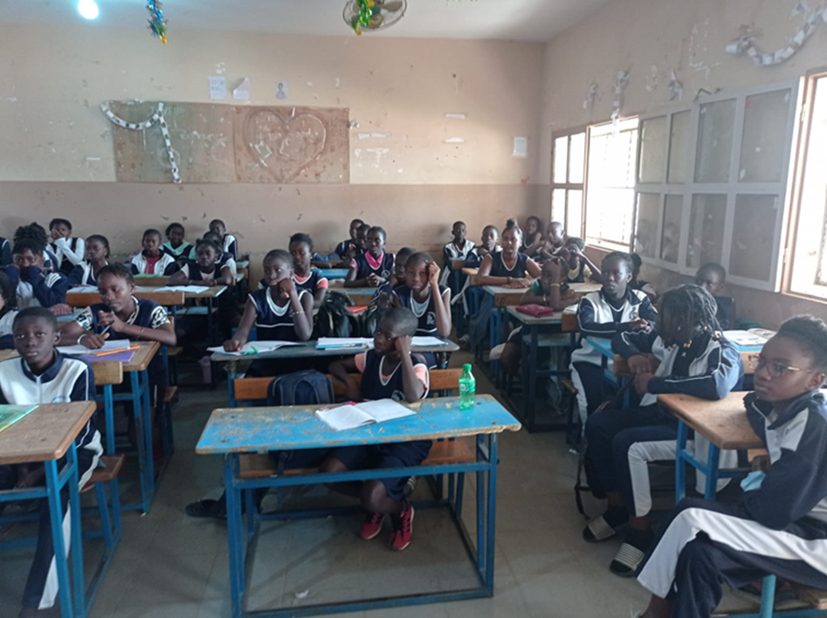
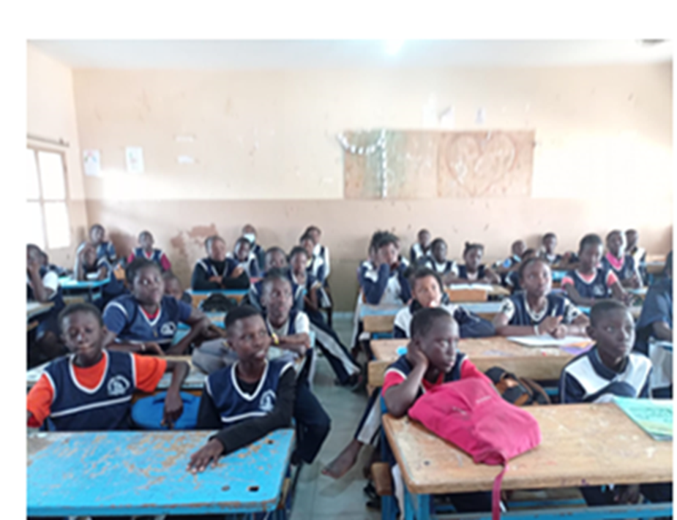

Slide 22
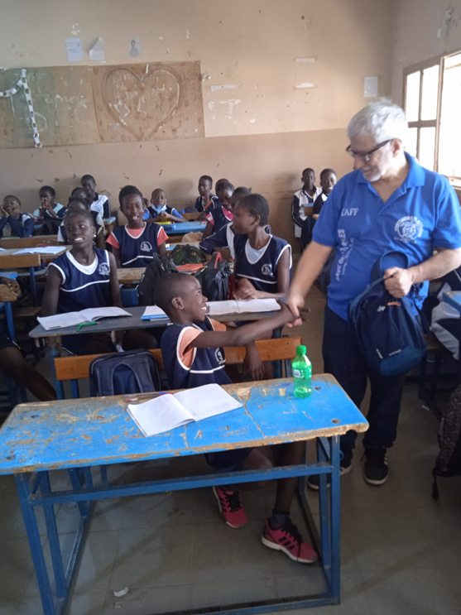
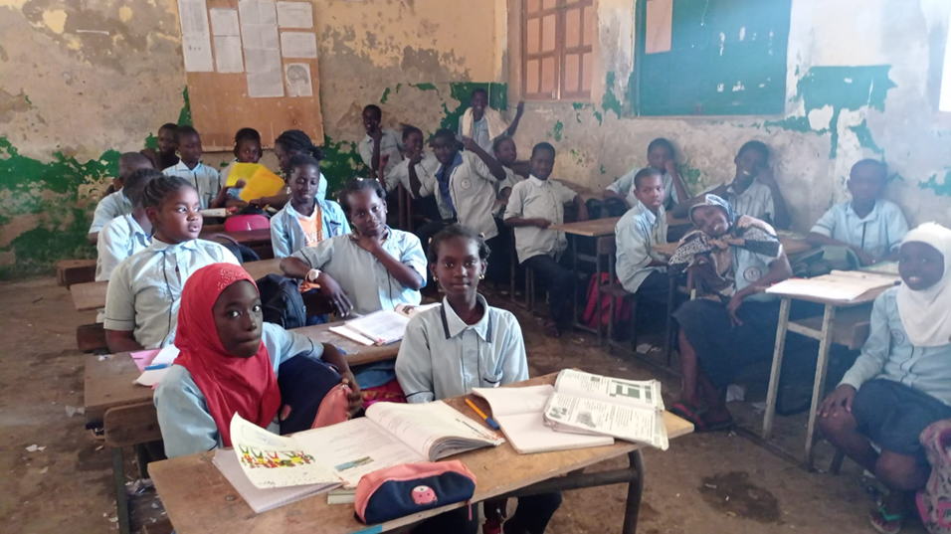

Slide 23
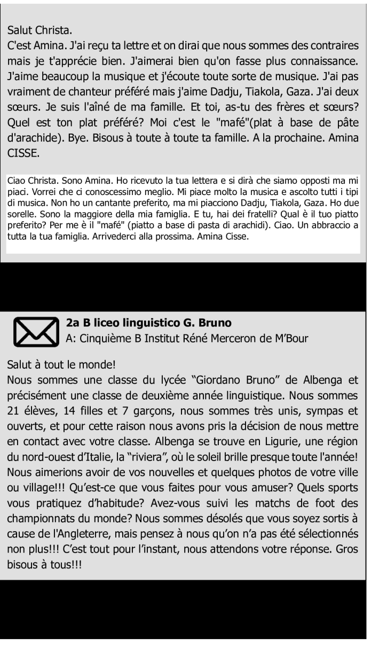
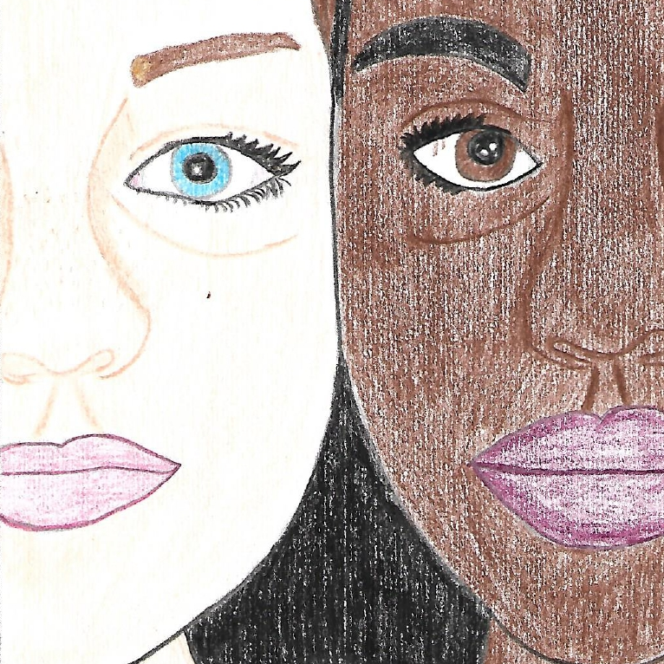
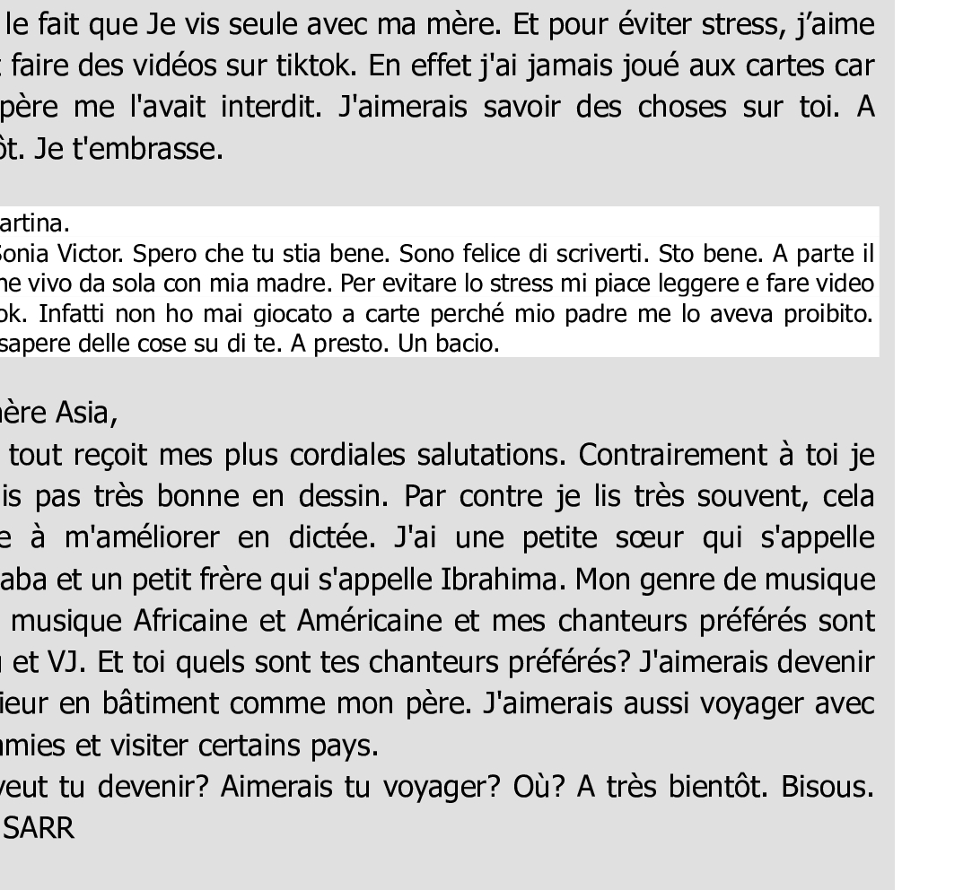
CORRISPONDENZA TRA ITALIA E SENEGAL

Slide 24
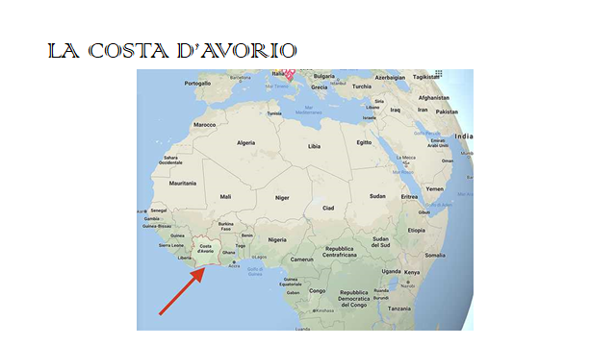

Slide 25
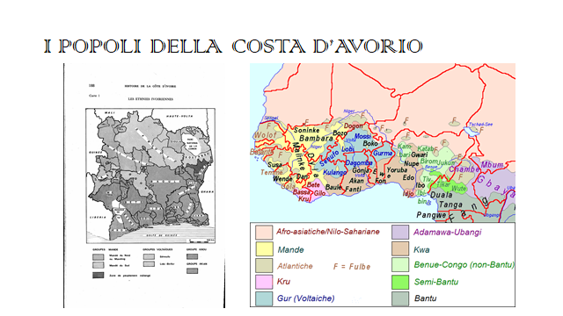

Slide 26


Slide 27
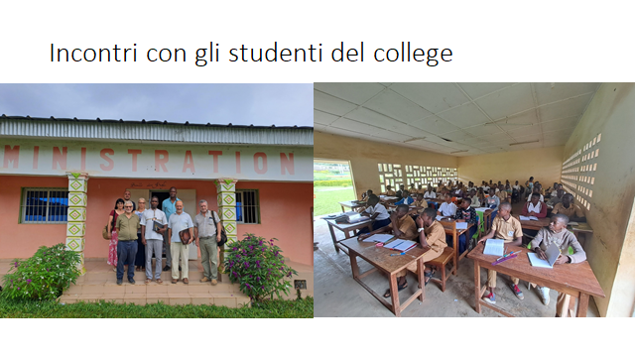


Slide 28
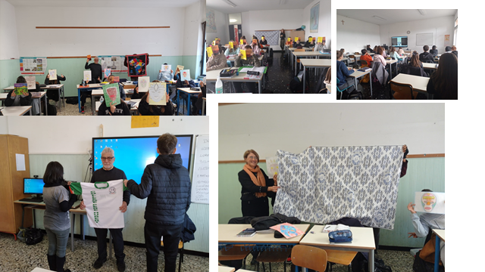
Il gemellaggio tra scuole

Slide 29
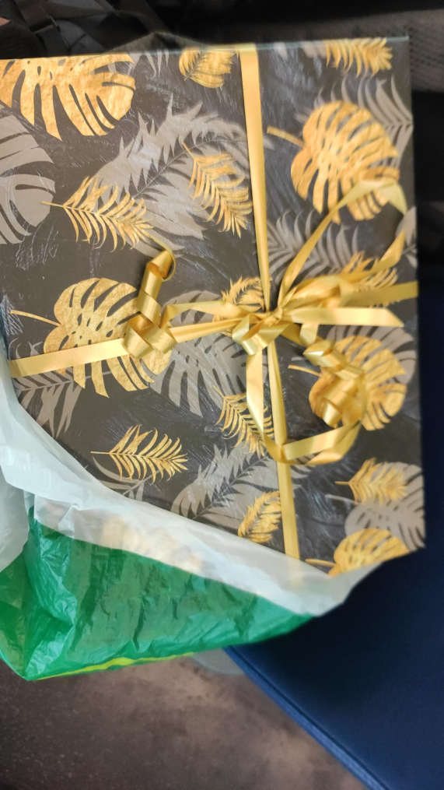
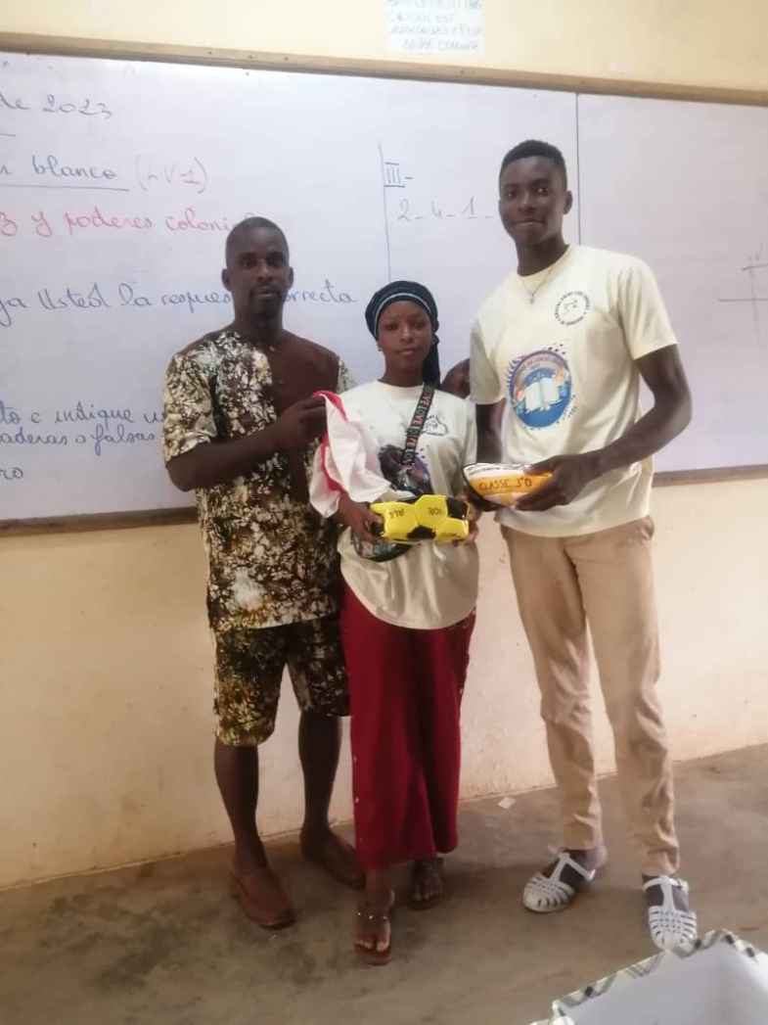
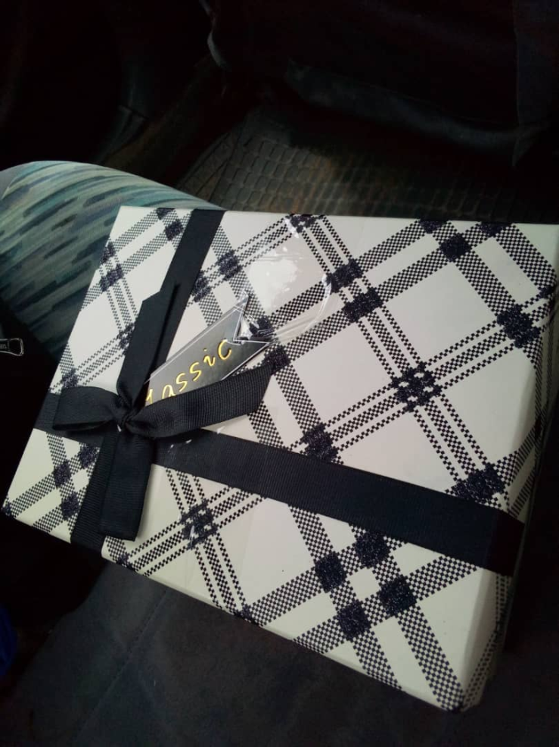
Scambi di regali

